Slide 1
ARSITEK-ARSITEK
DUNIA

Slide 2
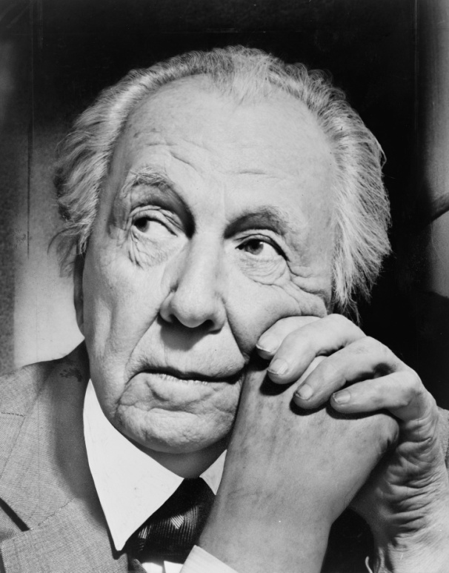
Tokoh Arsitektur Dunia
1. Frank Lloyd Wright
Frank Lloyd Wright dilahirkan dengan nama Frank Lincoln Wright di kota pertanian Richland Center, Amerika Serikat pada tanggal 8 juni 1867 dan wafat pada tanggal 9 april 1959.

Slide 3
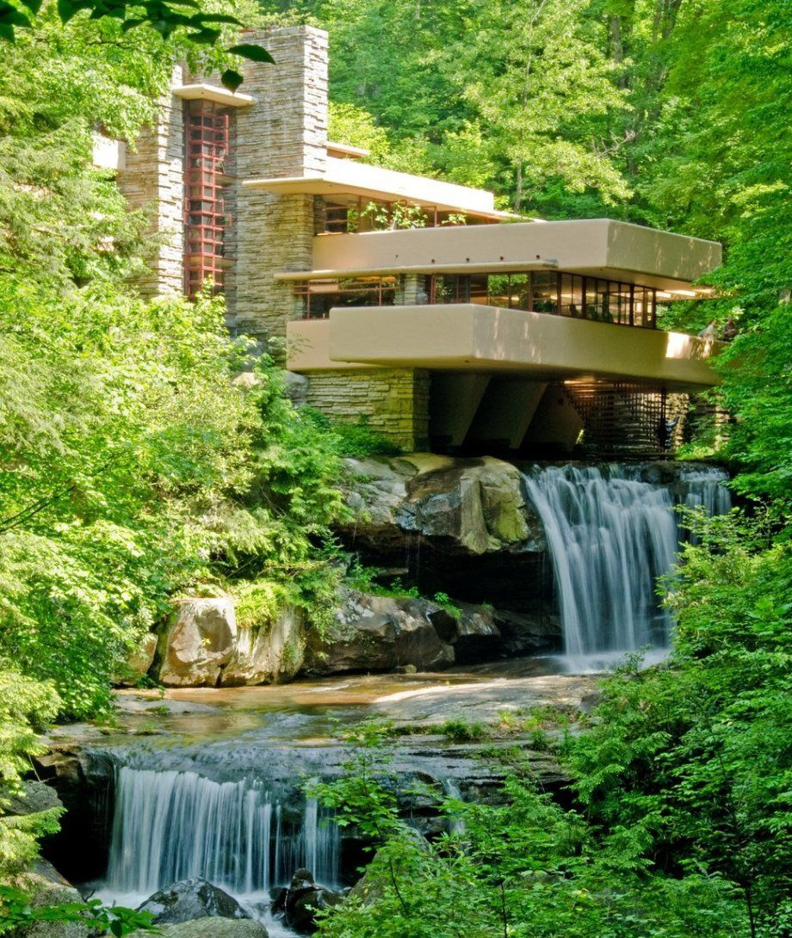
a. Fallingwater, Pennsylvania
Fallingwater, sebuah tempat tinggal akhir pekan di dekat Mill Run, Pennsylvania barat daya, yang dirancang untuk keluarga Kaufmann pada tahun 1935 dan selesai pada tahun 1937. Konstruksi rumah yang berani karena dibangun di atas air terjun dan menjadi salah satu bangunan abad ke-20 yang paling terkenal.

Slide 4
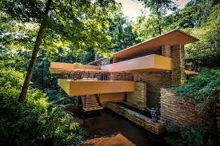
Fallingwater adalah mahakarya Frank tentang arsitektur organik, yang berupaya mengintegrasikan manusia, arsitektur, dan alam secara bersama-sama sehingga masing-masing dapat ditingkatkan melalui hubungan tersebut.
Fallingwater dibuka sebagai museum pada tahun 1964, dengan furnitur-furnitur pilihan Kaufmann dan koleksi karya-karya seni.

Slide 5
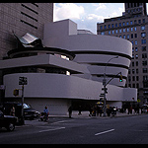
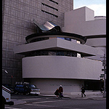
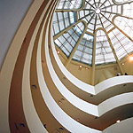
b. Solomom R. Guggenheim
The Solomon R. Guggenheim Museum di New York City, yang dirancang oleh Frank Lloyd Wright merupakan sebuah bangunan bersejarah nasional dan ikon budaya dan resmi dibuka setelah 6 bulan beliau meninggal dunia.

Slide 6
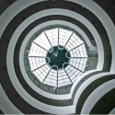
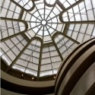
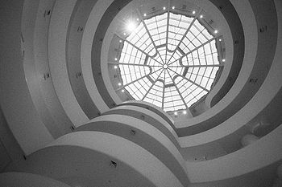
Gedung menyerupai bentuk spiral yang lembut dan hangat dengan interiornya menyerupai bagian dalam cangkang laut. Malangnya, ketika museum itu telah dilengkapi, sejumlah detail penting dari desain Wright telah diabaikan, termasuk hasratnya bahwa interior harus dicat putih krem.

Slide 7
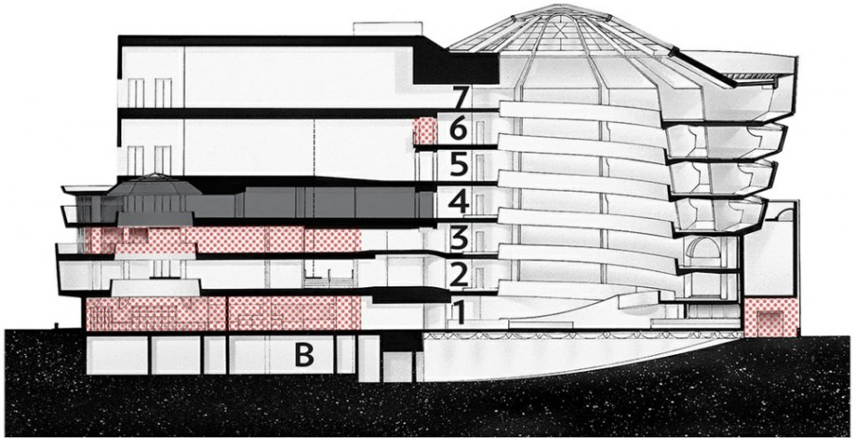

Slide 8
Secara garis besar, maka hal-hal yang mempengaruhi rancangan dari Wright yaitu:
Louis Sullivan (pada arsitektur organik, walaupun kemudian dikembangkannya lagi menjadi gaya prierie house)
Alam :terutama bentuk,warna dan pola dari tumbuh-tumbuhan.
Seni dan bangunan Jepang (ketika dia melihat replika di Kolumbia Exposition (1893) di Chicago dan juga selama perjalanannya ke Jepang)

Slide 9
Blok Frobel (ketika dia bermain dengan bentuk geometri yang disusun menjadi beberapa kombinasi sehingga membentuk tiga dimensi)
Lainnya adalah pada diri Wiener dan musik (terutama komposer Ludwig van Beethoven)

Slide 10
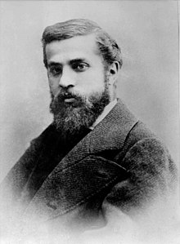
2. Antoni Gaudi
Beliau adalah seorang arsitek yang berasal dari Reus, Spanyol yang menjadi tokoh utama Modernisme Catalunya. Karya-karya Gaudí mencerminkan gayanya yang individualis dan tidak biasa.

Slide 11
Banyak karya Gaudí yang mencerminkan kegemarannya dalam hidup, yaitu arsitektur, alam, dan agama. Gaudí memperhatikan setiap detail karyanya, menggabungkan arsitekturnya dengan serangkaian kerajinan yang ia kuasai: keramik, kaca berwarna, penempaan besi, dan pahat kayu. Ia memperkenalkan sejumlah teknik baru dalam penggunaan bahan, seperti trencadís yang terbuat dari pecahan keramik bekas.

Slide 12
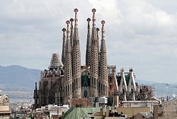
Sagrada Familia Church (1882)

Slide 13
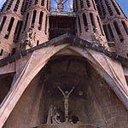
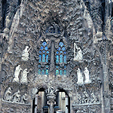
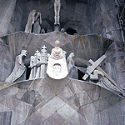
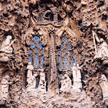
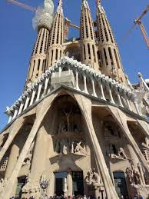
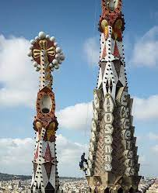

Slide 14
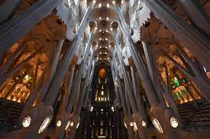
Terdapat sejumlah fakta menarik dari gereja Katolik berasitektur megah, unik dan artistik ini.
1. Bangunan gereja Katolik Roma yang masih terus diselesaikan setelah lebih dari 1 abad
2. Mendapatkan status basilika pada masa Kepausan Paus Benediktus XVI
3. Arsitekturnya merupakan perpaduan antara gaya Gotik dan berbagai gaya artsitektur lainnya

Slide 15
4. Akan memiliki 18 puncak menara yang menggambarkan simbol Kekristenan
5. Program komputer grafis membantu percepatan pembangunannya

Slide 17
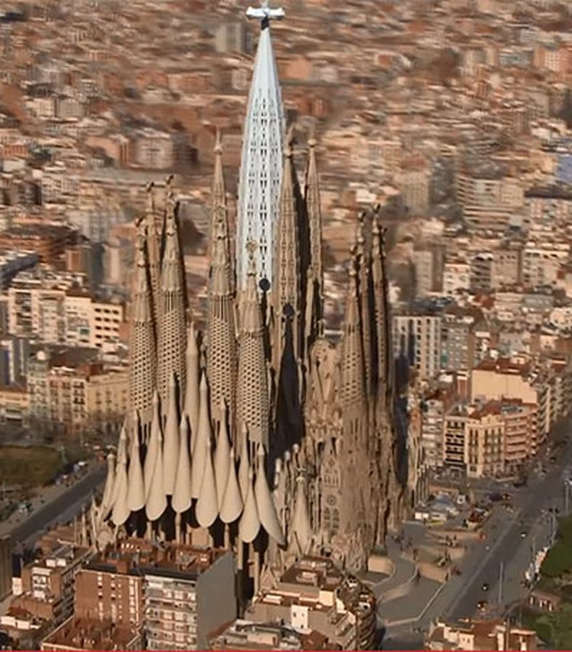
6. Ketika selesai nanti akan menjadi gereja tertinggi di Dunia

Slide 18
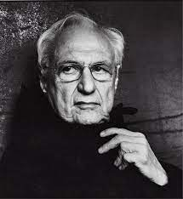
3. Frank Owen Gehry
Memiliki gelar “arsitek paling penting pada era ini”, mengingat karyanya yang sangat berpengaruh.
Arsitek Amerika kelahiran Kanada ini memiliki ciri khas gaya arsitektur modern yang lebih inovatif serta futuristik
Selain itu, Frank Owen Gehry juga dikenal akan pengolahan bentuk destruktif yang melahirkan nilai arsitektur kontemporer yang sangat ikonik.

Slide 19
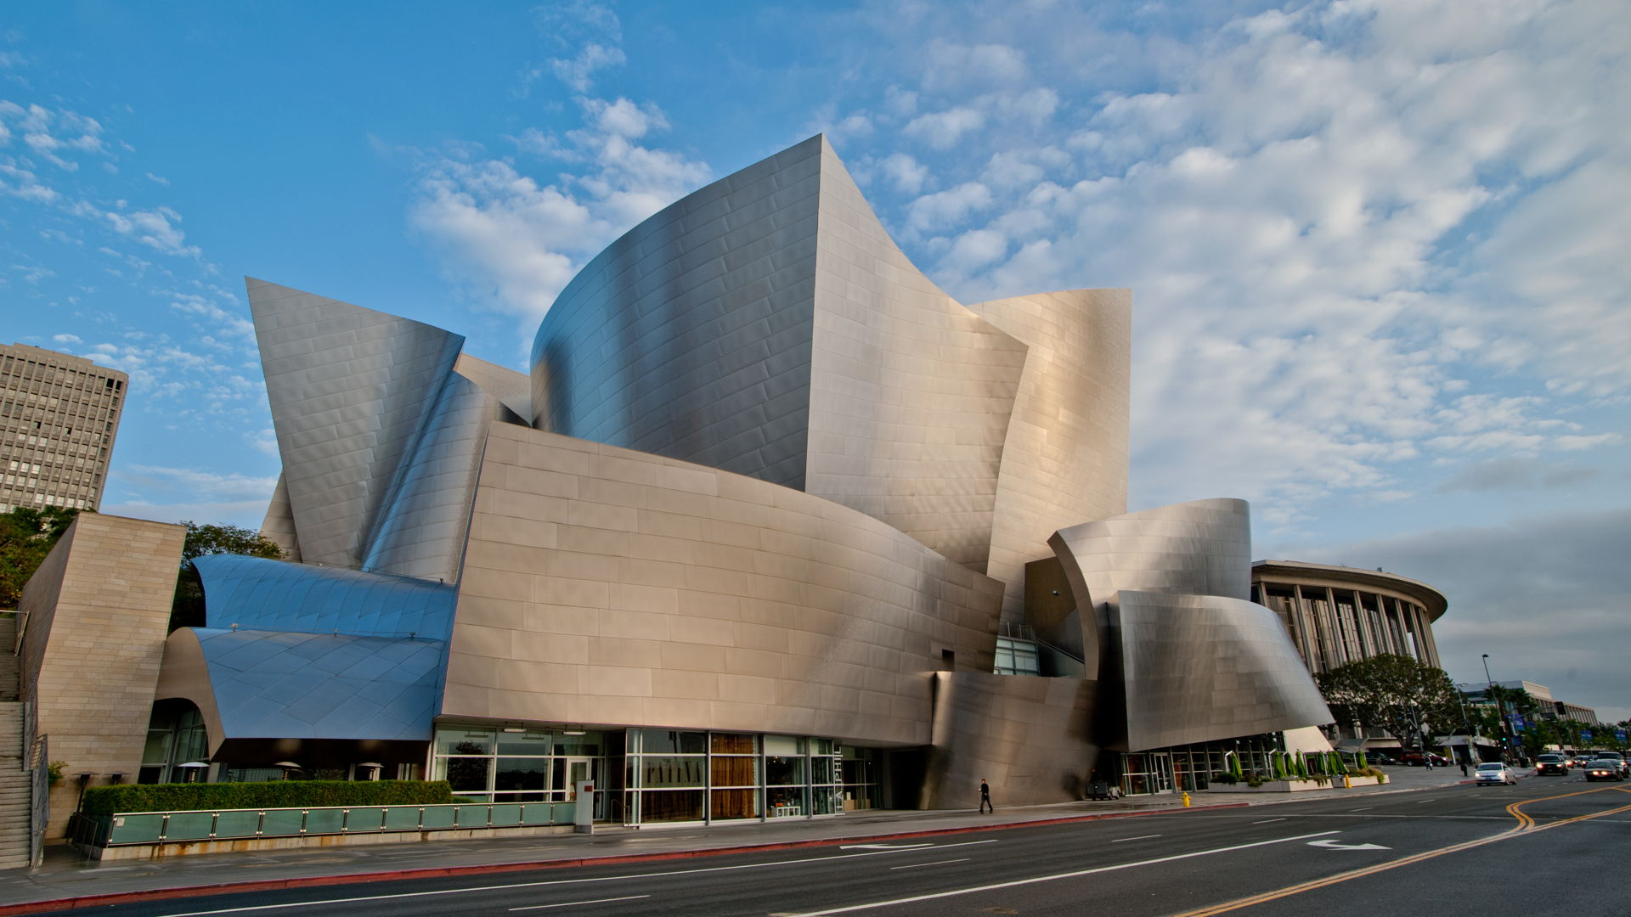
The Walt Disney Concert Hall (Los Angeles)

Slide 20
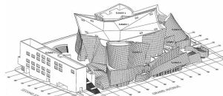
Bentuk bunga mawar tersebut berasal dari kecintaan kliennya, yaitu Lilian Disney. Ia juga menghendaki sebuah Concert Hall yang terbaik sekaligus, yang nantinya akan menjadi sebuah “giant sculpture” ikon kota Los Angeles.

Slide 21
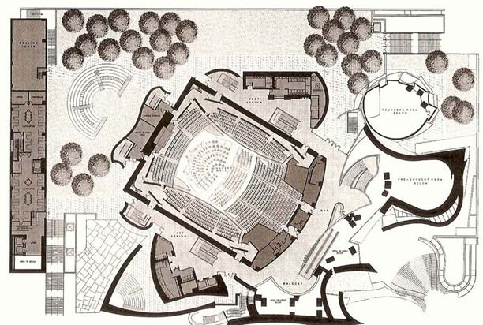
Bangunan ini memiliki beberapa area, diantaranya adalah area penerima, area utama dengan 3 aula konser, dan area servis. Dapat dilihat perbedaan antara area konser dan servis, dimana bentuk denah area konser ekspresif (mengikuti bentuk massa), dan denah area servis berbentuk dasar segi empat.

Slide 22
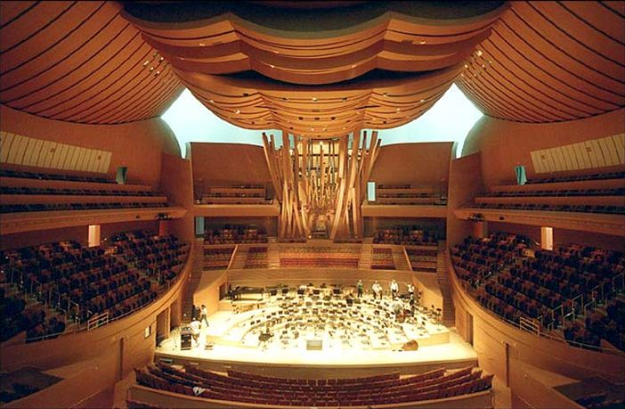
Gambar Suasana Interior Aula Konser yang megah dan memiliki orientasi terpusat ke tengah. Langit-langit yang berbentuk seperti awan terbuat dari kayu dibentuk untuk mencapai keintiman akustik.

Slide 23
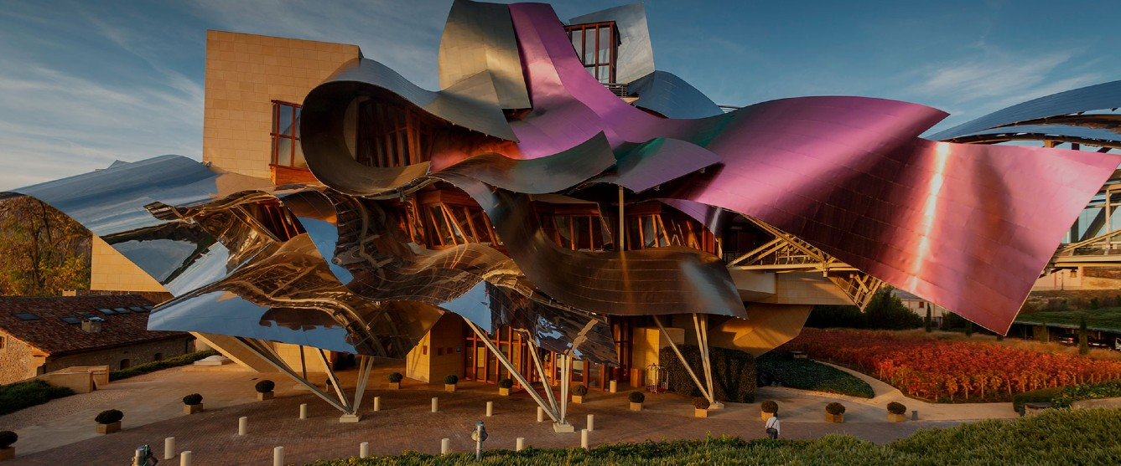
Karya – karya lain Frank Owen Gehry
The Marqués de Riscal Vineyard Hotel

Slide 24
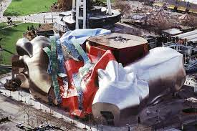
The Museum of Pop Culture (Seattle)

Slide 25
4. L E C O R B U S I E R
Charles-Edouard Jeanneret, yang dikenal dengan sebutan Le Corbusier (October 6, 1887 – August 27, 1965), adalah seorang arsitek dan penulis kelahiran Perancis-Swiss, yang sangat terkenal karena kontribusinya pada modernisme atau international-style.

Slide 26
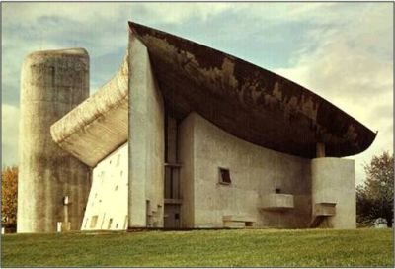
The Chapel of Notre Dame at Ronchamp
Notre Dame du Haut merupakan kapel di Ronchamp (Perancis: selesai tahun 1954, yang merupakan salah satu contoh terbaik dari arsitek ini dan salah satu contoh yang paling penting dari arsitektur religius abad kedua puluh.

Slide 27
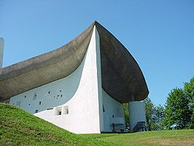
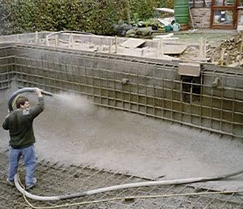
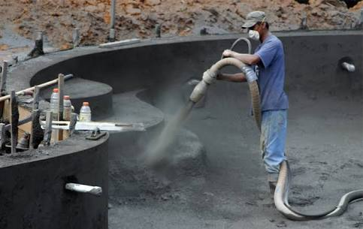
Bangunan ini merupakan sintesis dari arsitektur dan patung. Rangka dari struktur baja dan mesh logam, dimana beton disemprotkan. Berbentuk seperti sebuah kapal yang besar.

Slide 28
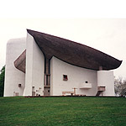
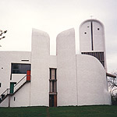
Bagian utama struktur terdiri dari dua membran beton dipisahkan membentuk sebuah kerang yang merupakan atap bangunan ini dan kedap air.
Didukung oleh kayu penopang pendek, yang merupakan bagian dari permukaan vertikal beton ditutup dengan "gunite", di samping itu, penahan dinding batu Vosges lama kapel sebelumnya telah dihancurkan oleh bom.

Slide 29
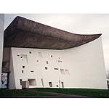
Bagian atap kedap air dipengaruhi oleh lapisan luarnya dilapisi dengan alumunium.

Slide 30
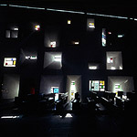
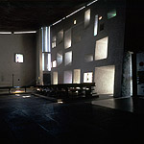
Pada interior, ruang kosong antara tembok dan atap, serta lampu asimetris dari bukaan dinding berfungsi untuk lebih memperkuat sifat ruang sakral dan memperkuat hubungan antara bangunan dengan lingkungannya.

Slide 31
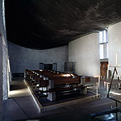
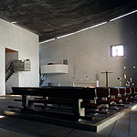
Interior kapel sederhana, dengan bangku sederhana di sisi selatan saja.

Slide 32
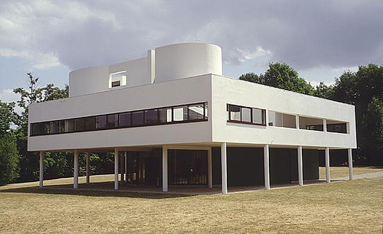
Karya – karya lain Le Corbusier
Villa Savoye, Poissy-sur-Seine, 1929-1930

Slide 33
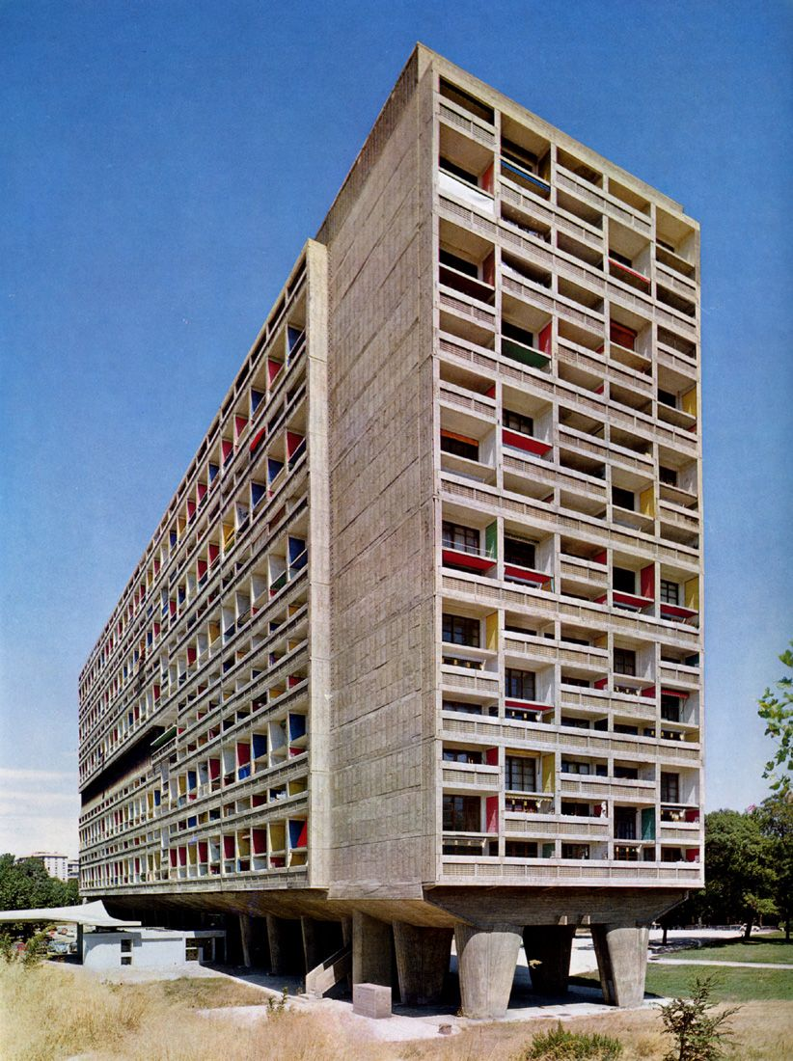
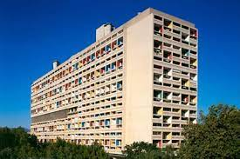
Unité d’habitation (Marseille)

Slide 34
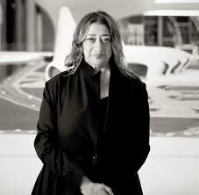
5. Zaha Hadid
Dame Zaha Mohammad Hadidadalah seorang arsitek Britania kelahiran Irak. Ia adalah wanita pertama dan pertama yang meraih Penghargaan Arsitektur Pritzker.

Slide 35
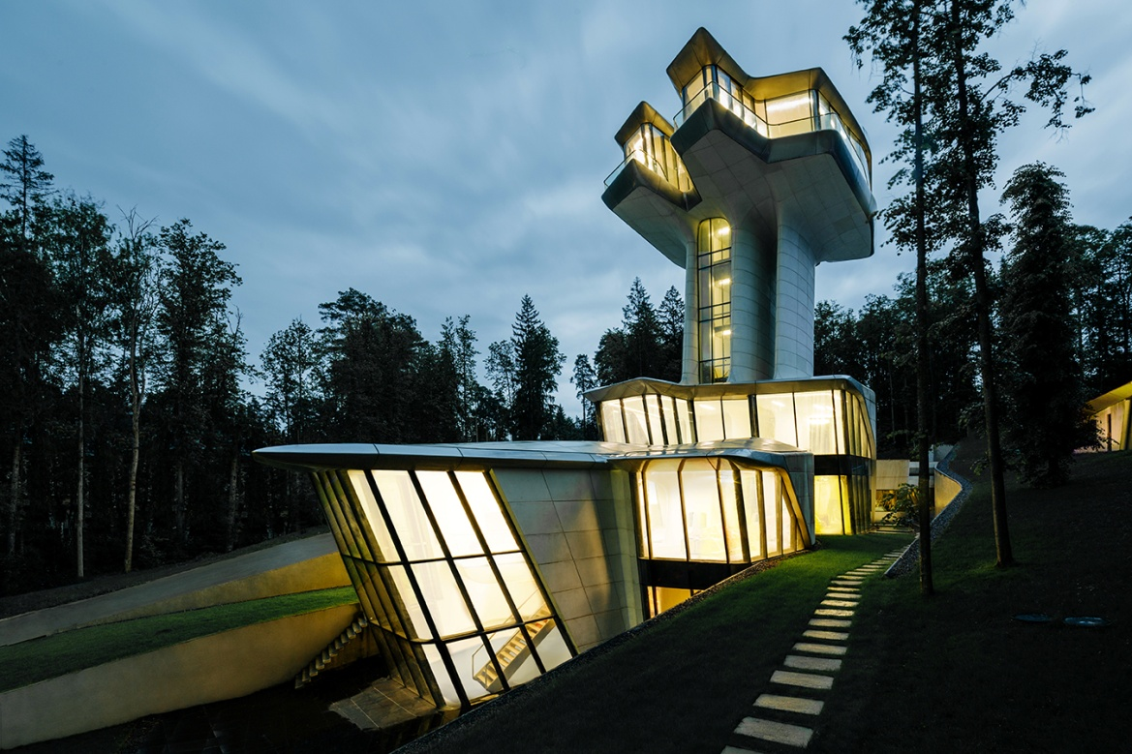
Capital Hill Residence
Capital Hill Residence adalah sebuah vila yang terletak di sisi utara lereng bukit Barvikha, sebuah kota di barat Moskow

Slide 36
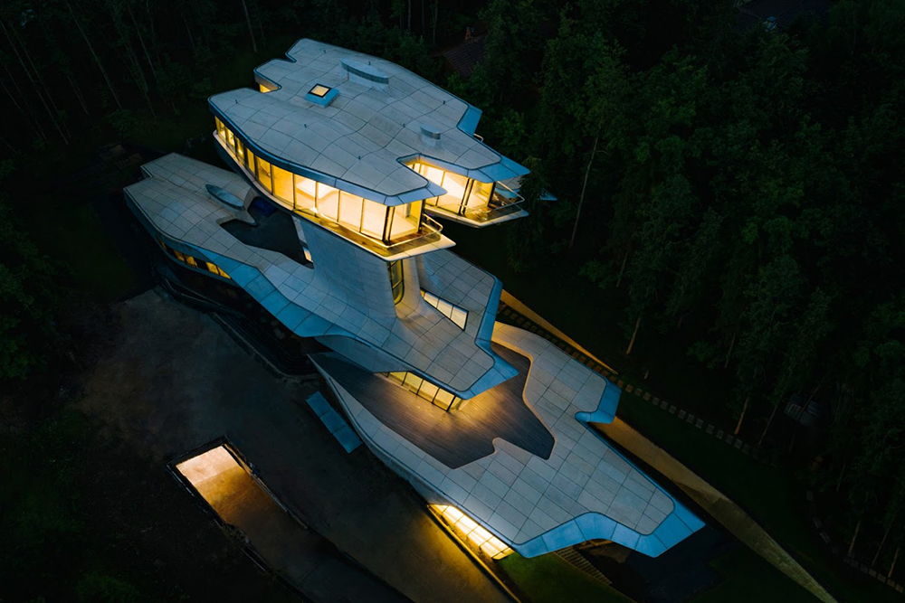

Slide 37
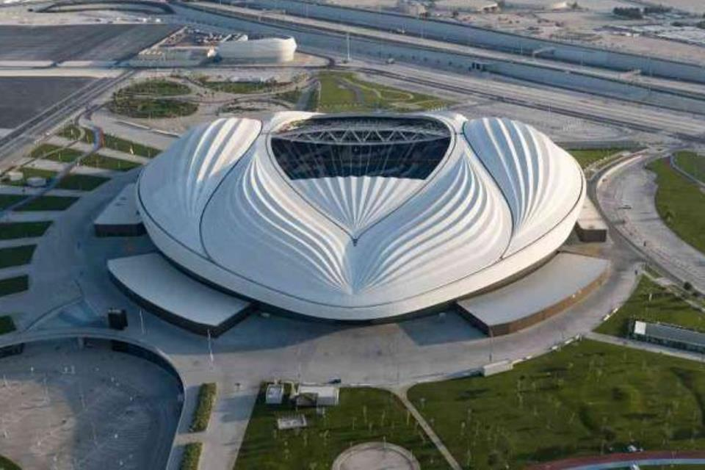
Al Janoub Stadium
Stadion Al-Janoub, sebelumnya dikenal sebagai Stadion Al-Wakrah, adalah stadion sepak bola dengan atap yang bisa dibuka di Al-Wakrah, Qatar yang diresmikan pada 16 Mei 2019. Ini adalah stadion kedua dari delapan stadion untuk Piala Dunia FIFA 2022 di Qatar, setelah renovasi Stadion Internasional Khalifa.

Slide 38
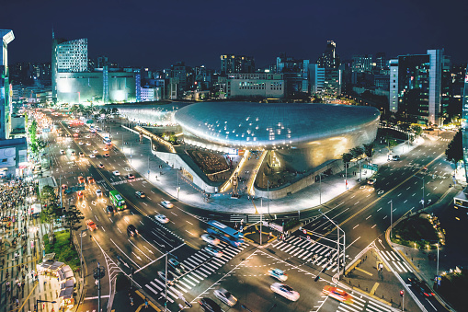
Plaza Desain Dongdaemun
Dongdaemun Design Plaza, disingkat DDP, adalah landmark pembangunan perkotaan utama di Seoul, Korea Selatan yang dirancang oleh Zaha Hadid dan Samoo, dengan desain neofuturistik khas yang dicirikan oleh "bentuk struktur memanjang yang kuat dan melengkung".

